Slide 1
野菜価格予測（コンペティション）
数理モデルワークショップ
熊谷 渉
YHQ MK本部 イノベーションセンター
プロジェクトデザイン部 オペレーショナルエクセレンスGr.
2022年8月4日

Slide 2
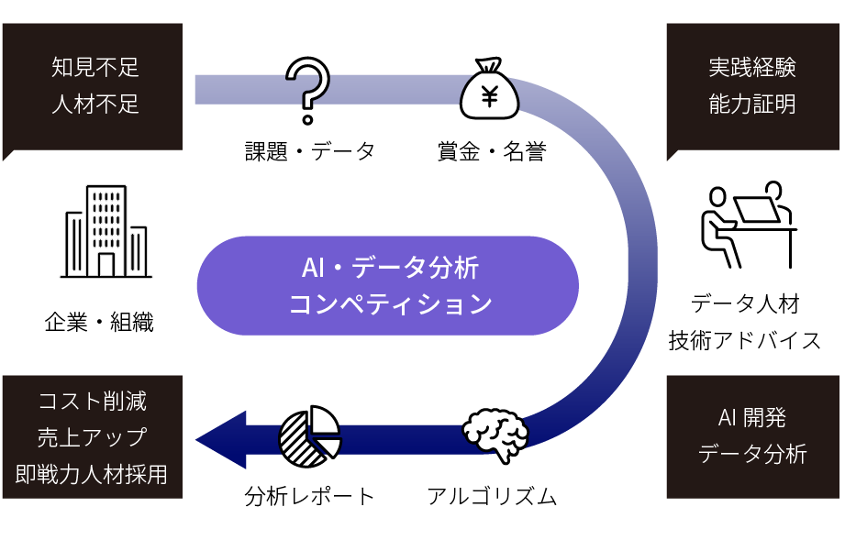
データ分析コンペティション
1. 背景
近年、コンペティション運営を通じて、AIコンサル・データ分析人材リクルートサービスを提供する企業が出てきた。
初級者向けのコンペも出現
開催側は
人材のデータがわかる
提供企業は解決可能性がわかる
コンペを通じたソリューション（Signate）
項目 | Kaggle | Signate | Nishika
開始時期 | 2010年～ | 2018年4月～ | 2021年1月～
難易度 | 中級～上級 | 中級 | 初級
運営会社 | Google(海外) | Signate(国内) | Nishika(国内)
参加者は「戦績」を一種のスキルとして貯められる

Slide 3
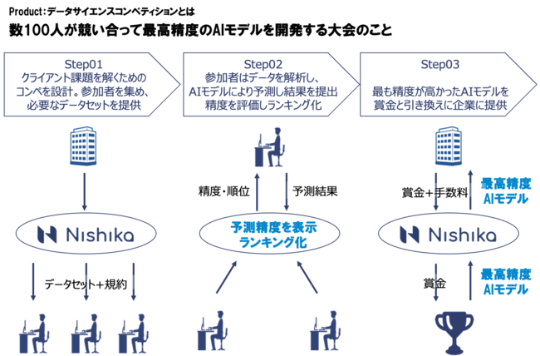
今回の内容
1. 背景
Nishikaのコンペに参加してみた。
実数値、画像、自然言語、様々な種類のデータ・分析タスクがある
Nishikaコンペの概要
タスク | 現在開催中／過去開催の例
予測 | 中古マンション価格予測（各季節に1度？） 生鮮野菜価格予測 小説のブックマーク数予測 リチウムイオン電池充電率予測
異常検知 | 熱交換器傷検知 ソフトウェア異常検知 フェイクニュース検知 航空機ターボエンジンの故障予知
画像認識 | ケーブルコネクタ種類判別 類似商標画像検索（特許庁）

Slide 4
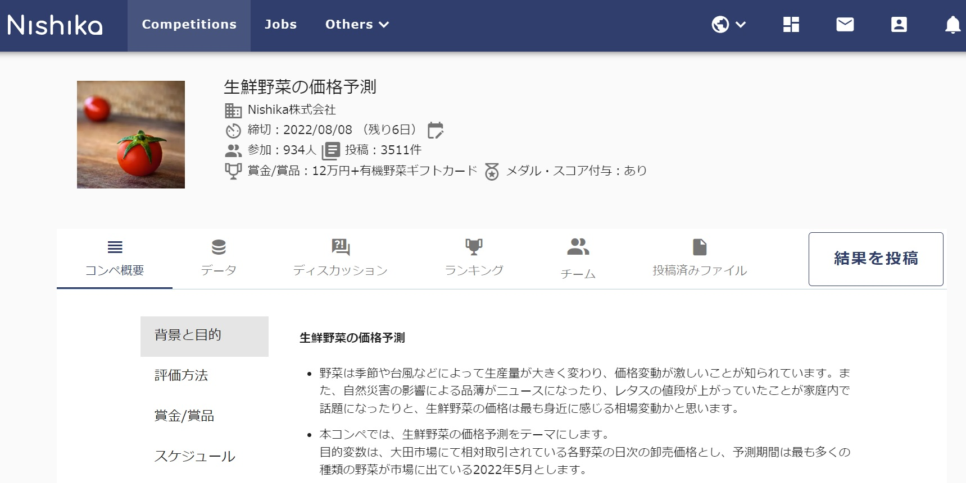
コンペの流れ
1. 背景
配布データをもとに分析し、締切日までに必要データを提出。
配布データは基本公開データを使用する
別のデータを使用しても良いが、それらは別の評価となる
コンペ用途以外でのデータ使用は禁止
今回はNishika主催なので、全てパブリックなデータ
データのダウンロード・提出は、専用webサイト上で行う

Slide 5
生鮮野菜価格予測
1. 背景
国内・海外各地から出荷されてくる野菜の価格を予測するタスク。
予測情報
価格：東京都中央卸売市場（大田市場）の卸売価格（1日単位）
対象：きゅうり,こまつな,じゃがいも,そらまめ,だいこん,なましいたけ,にんじん,ねぎ,はくさい,ほうれんそう,キャベツ,セルリー,トマト,ピーマン,ミニトマト,レタス（16種類）
期間：2022年5月2日～5月31日（予測期間は、野菜の種類と日付のデータだけ）
データ種類（詳細は後で）
卸売データ（各野菜の価格・出荷地域）
天候データ（各地域の天候）
これらの形式が整っていないので、予測するにはデータハンドリングを頑張る必要がある

Slide 6
生鮮野菜価格予測
2. 背景
国内・海外各地から出荷されてくる野菜の価格を予測するタスク。
予測情報
価格：東京都中央卸売市場（大田市場）の卸売価格（1日単位）
対象：きゅうり,こまつな,じゃがいも,そらまめ,だいこん,なましいたけ,にんじん,ねぎ,はくさい,ほうれんそう,キャベツ,セルリー,トマト,ピーマン,ミニトマト,レタス（16種類）
期間：2022年5月2日～5月31日（予測期間は、野菜の種類と日付のデータだけ）
データ種類（詳細は後で）
卸売データ（各野菜の価格・出荷地域）
天候データ（各地域の天候）
これらの形式が整っていないので、予測するにはデータハンドリングを頑張る必要がある

Slide 7
AIの研究開発の潮流
1. 深層学習の躍進
AIは三つの観点で発展し、今後は二つの潮流が予想されている。
安全性・信頼性など社会的要請を充足
より高い性能・精度を追求
今回は潮流1に関わるトピックに限定

Slide 8
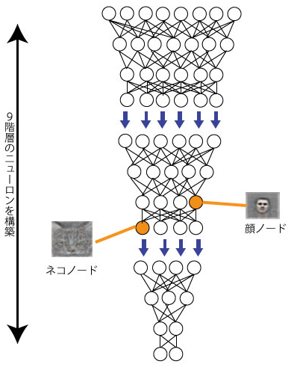
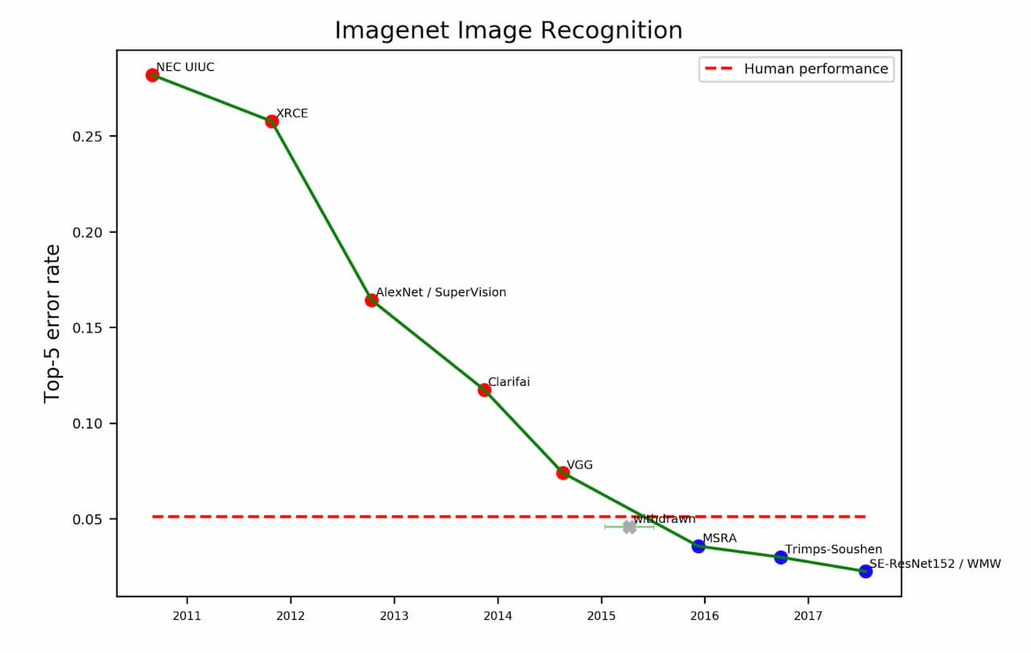
深層学習の躍進① 人間と同等の識別性能
1. 深層学習の躍進
識別精度を飛躍的に向上させ、第3次AIブームを牽引
特徴抽出と解きほぐし
パターン認識で飛躍的な精度向上
様々な応用に展開
大量のデータから特徴を自動抽出し、隠れた規則性を学習
画像・音声認識では
人間を超える識別能力を達成
様々な特定用途においても展開し、高い性能を発揮
Googleの猫
画像認識コンペティションのエラー率の推移
画像認識コンペティションのエラー率の推移
(LSVRC)
分類
画像認識、音声認識、
文書分類…
深層学習(CNN)で一気に向上
異常検知
故障予兆、製品検査、
不正検知…
人間精度を越える
予測
需要予測、行動予測、
推薦…
https://icml.cc/2012/papers/73.pdf
https://www.eff.org/ai/metrics

Slide 9
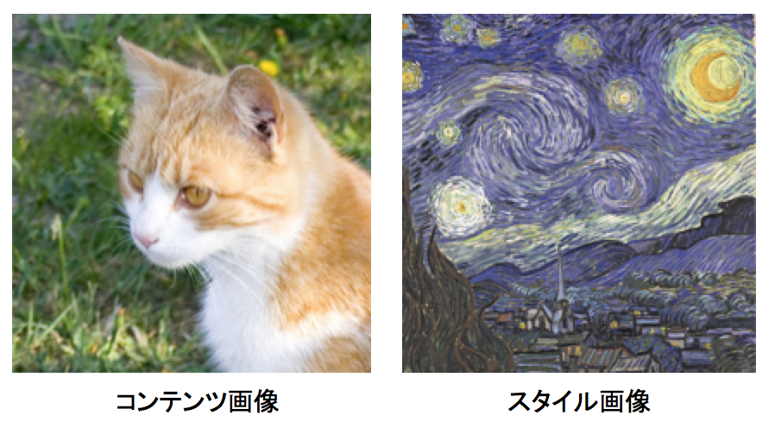
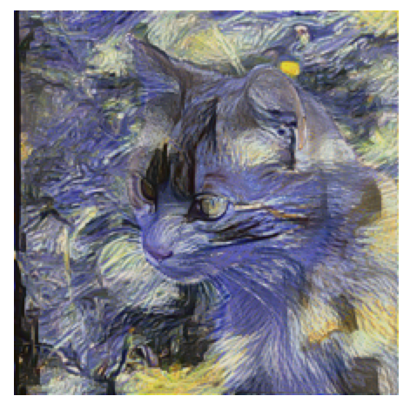
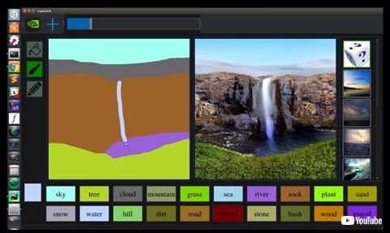
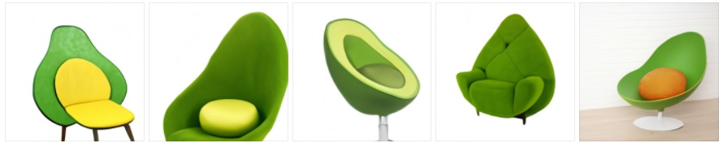
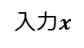
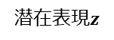
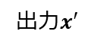
深層学習の躍進② 生成・変換の発展
1. 深層学習の躍進
自然で多様な画像・言語の生成・変換が可能に
画像・言語・マルチモーダル処理の手法が発展し、生成・変換系の応用拡大
深層生成モデルの発展
画像・言語・マルチモーダル処理用モデルの高度化
生成モデルにより、
データ生成過程をモデル化
高品質で多様な
画像の生成・変換
大規模Transformer型モデルにより、
自然言語の高精度な変換・生成
共通モデルによる
マルチタスク学習が可能
画風変換
BERT (2018)
DALL-E (2021)
Encoder
Decoder
ゴッホ風
自己教師有り学習（事前学習）により、様々な言語処理データセットのハイスコアを更新
GPT-3を応用し、
文から画像を生成
入力$x$
潜在表現$z$
出力$x′$
GPT-3 (2020)
【入力】
「アボカドの形をしたひじ掛け椅子」
超大規模モデルを小数例示だけで(Few-shot Learning)により、
人間に近い自然な言語生成が可能
https://tech.preferred.jp/ja/blog/chainer-gogh/
生成
画像・音声：VAE (2014) ／GAN (2014)
言語：Transformer (2017)
写実画変換
【出力】
[User] 国の首都：
日本 → 東京
ギリシャ →
[GPT-3] アテネ
Attension機構だけの構成で、大域的な特徴や関係を表現
https://nlab.itmedia.co.jp/nl/articles/1903/21/news040.html
https://openai.com/blog/dall-e/

Slide 10
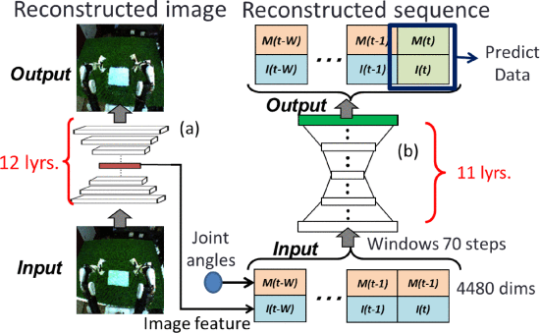
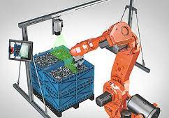
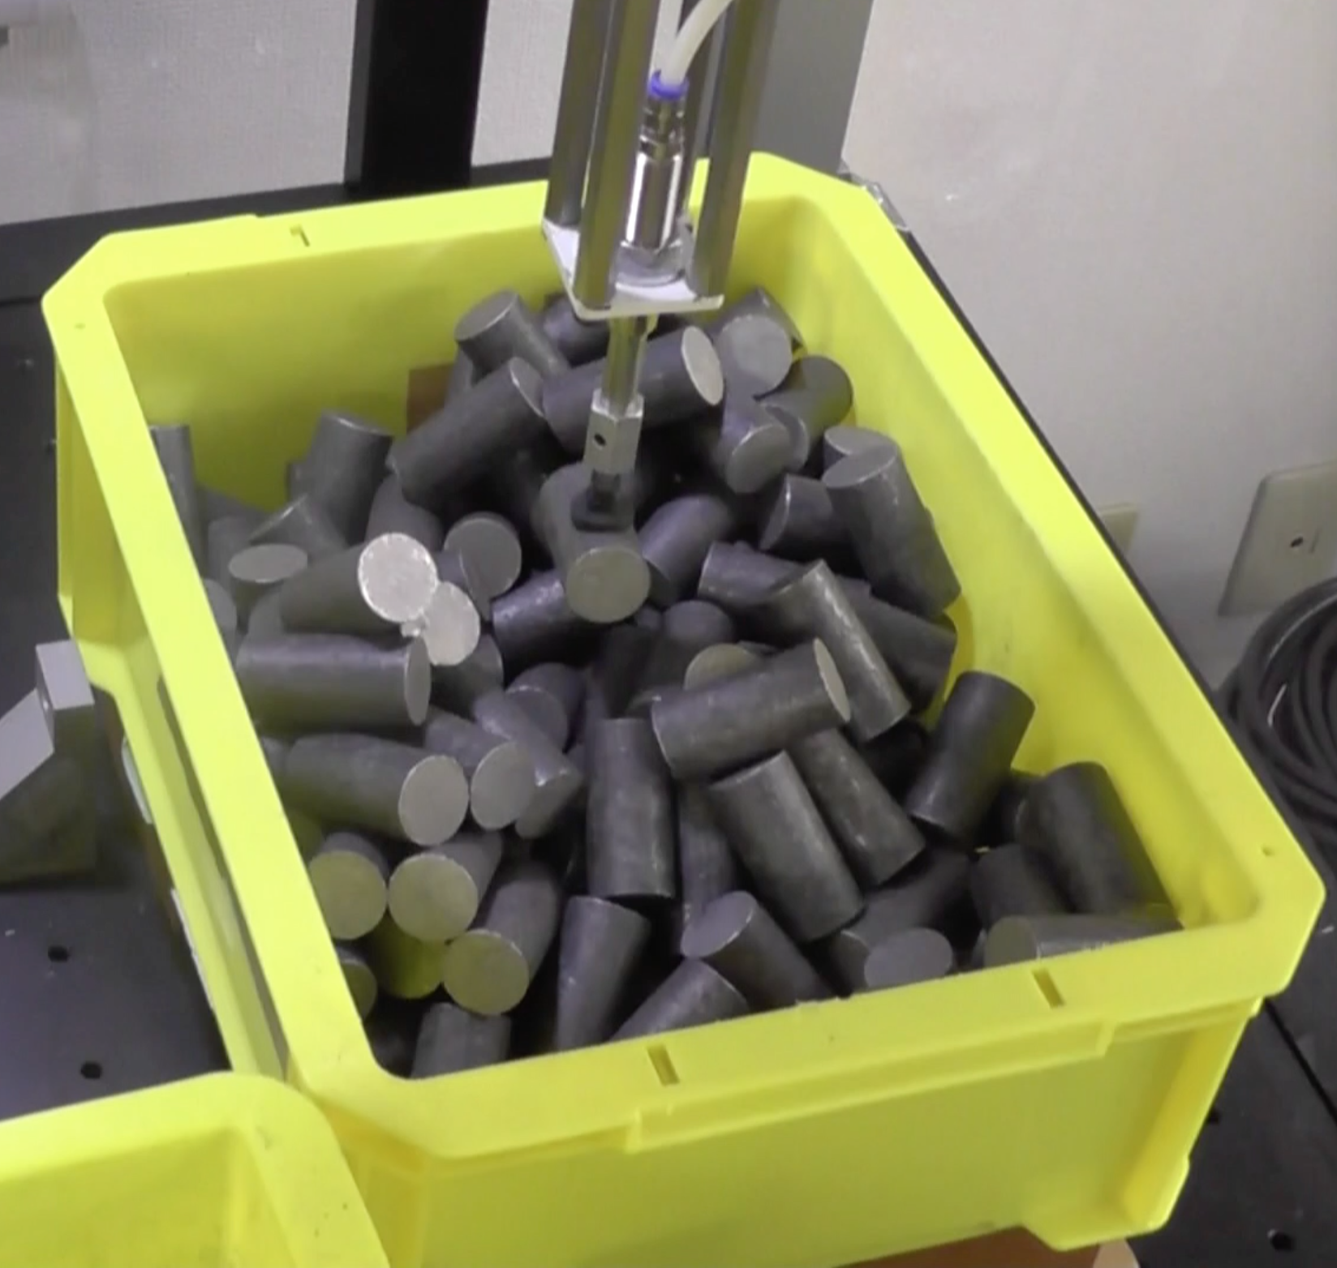
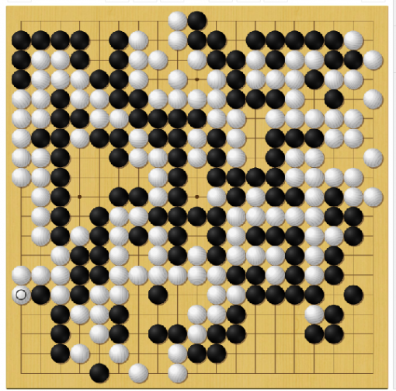

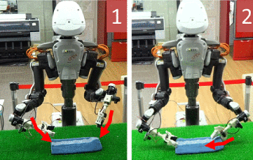
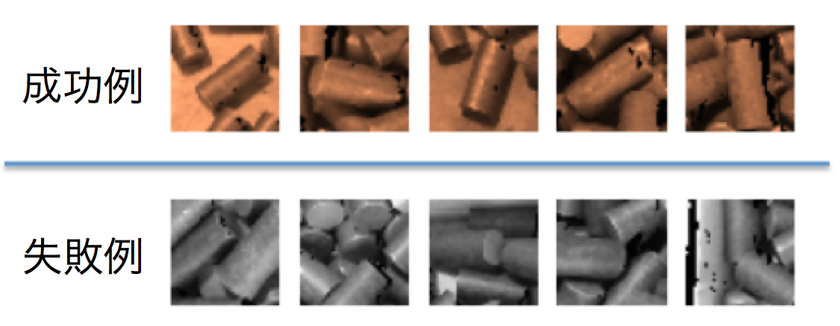
深層学習の躍進③ 行動・意思決定への活用拡大
1. 深層学習の躍進
実際の状態を観測しながら、高度な行動・意思決定の方策を学習
深層強化学習
予測学習
試行錯誤を通して、報酬が最大となる方策を獲得
予測と結果の差異から、方策を学習
評価関数や方策を深層学習で、帰納的に学習（End-to-End学習）
ロボットが人間動作を模倣するように画像を予測し、
結果との差異からタオルの折り畳み方を学習 (2017)
ロボットアームの制御法を学習 (2015)
困難だと言われていた囲碁で、
人間のトップ棋士に勝利 (2017)
現在画像
予測画像
バラ積みピッキング
行動
報酬
https://deepmind.com/research/case-studies/alphago-the-story-so-far
https://tech.preferred.jp/ja/blog/robot_binpick_deep_learning/
https://ieeexplore.ieee.org/document/7762066

Slide 11
技術的な問題点
2. 深層学習の技術的課題
１．学習に大量の教師データや計算資源が必要
２．学習範囲外の状況に弱く、実世界状況への臨機応変な対応ができない
３．パターン処理は強いが、意味理解・説明等の高次処理は不十分
（画像・映像・音声等）

Slide 12
問題点１．大量のデータや計算資源が必要
2. 深層学習の技術的課題
圧倒的精度を発揮するために、膨大なデータ・モデルサイズ、多額の投資をしている傾向にある
必要な計算パワーの推移
モデルサイズの推移
投資額
1回学習実行コスト（クラウド利用料換算）
30万倍に増大
BERT：6.9千USドル（72万円）
XLNet：61千USドル（640万円）
シングルGPUで355年間学習（推定コスト12millionドル）、
学習データに45TBのテキスト

Slide 13
問題点２．外挿領域に弱い
2. 深層学習の技術的課題
外挿領域では、異常な振る舞いを示す場合がある
わずかな文章揺れに対して誤答する
学習範囲内・外のデータに対する振る舞い
文字を回転させるだけで、認識精度が悪化

Slide 14
問題点３．高次処理が不十分
2. 深層学習の技術的課題
自然言語に対する意味理解・説明等の高次処理は不十分なため、原因解明や責任判断が困難
意味理解していないがために、誤答する
本当の意味を理解しないと正答できない問題では、スコアが悪化
⇒正しい
SQuADでは、BERTと人間のスコアは90%以上
DROPでは、BERTが32.7%、人間は96.4%
⇒そもそも太陽に目はないが、誤答する
⇒そもそも草の葉に目はないが、誤答する

Slide 15
第4世代AIへ
3. AI研究の新潮流 > 第4世代AI
個別課題への対処法ではなく、AIの基本アーキテクチャを進化させる研究が進展
人間の知能から学ぶ：人間は大量の教師データなしに学習・成長し、学習したことを組み合わせて別な場面・状況にも応用できる
統一的な枠組みで融合させ、人間の知能から学ぶ

Slide 16
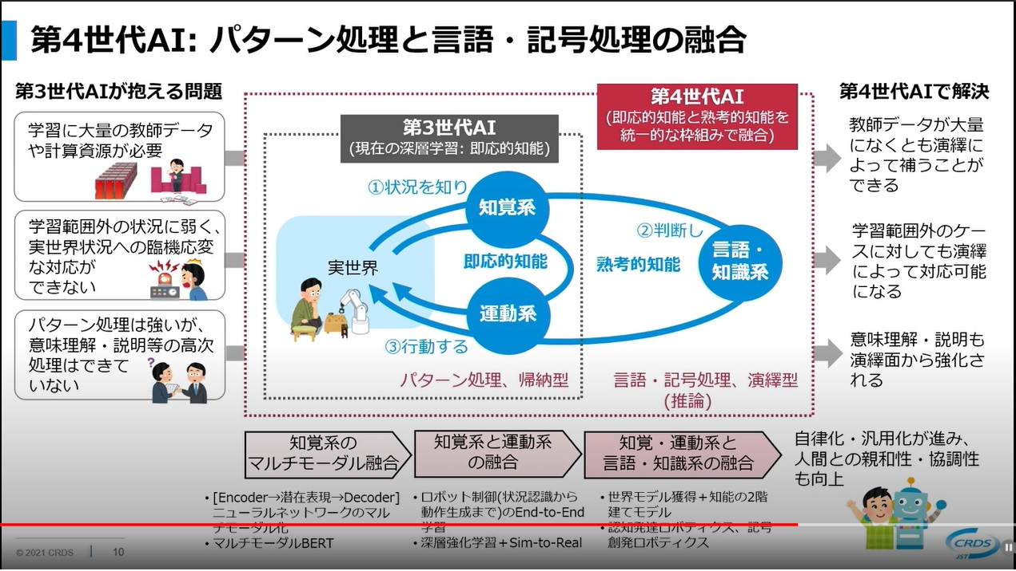
第4世代AI：パターン処理と言語・記号処理の融合
3. AI研究の新潮流 > 第4世代AI
同一枠組みで演繹型（推論・熟考的知能）を扱うことで、従来型を補い、問題点に対処可能となる
第4世代AIのイメージ
人間の知能は下記の両面を備える
（Daniel Kaheneman）
「From System1 Deep Learning to System 2 Deep Learning」（Yoshua Bengio, 2019）
ACMチューリング賞を授賞

Slide 17
2021年のAI研究のトレンド（NerulPS）
3. AI研究の新潮流 > 2021年のAIトレンド
トレンド１：アーキテクチャの改善
トレンド２：マルチモーダルモデル
トレンド３：Temporal Adaptation
トレンド４：Retrieval Augmentation

Slide 18
アーキテクチャの改善
3. AI研究の新潮流 > アーキテクチャの改善
計算の効率化・Self-Attentionを用いないアーキテクチャの開発
Switch Transformer (NerulIPS 2021)
Luna (NerulIPS 2021)
GLaM (2021)
計算オーダーを時系列に対して線型に
一度学習させたパラメータの一部を用いて予測を実行し、計算資源を節約
MLP-Mixer (NerulIPS 2021)
GoogleのViTチーム、画像にフォーカス
gMLP (NerulIPS 2021)
Googleのチーム、NLPにフォーカス
Transformerの性能は、計算時間・データサイズ・パラメータ数の冪乗則に支配される

Slide 19
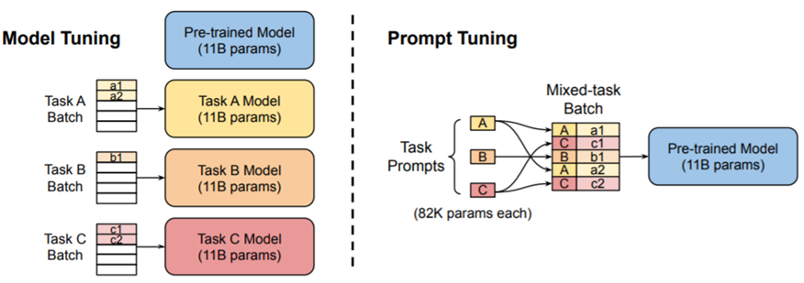
Prompting／Prompt Tuning
3. AI研究の新潮流 > マルチモーダルモデル
モデルパラメータを変化させず、Few-shot Learningが可能
具体例を自然文を入力とし、モデル内の知識の取り出し方を教える
Prompt：入力の前にモデルにどんなタスクを課すかを指示する目印
[データ] Translate Japanese to English: こんにちは
[ラベル] Hello.
Prompt Design：promptを適切に設定し、再学習無しで未知のタスクを解く
Prompt Tuning：promptのみを学習し、Model Tuningに迫る
タスクごとにモデルを用意し、チューニングが必要
タスクごとにprompt用のパラメータを用意し、最適化する（モデルは一つ）

Slide 20
自己教師有り学習
3. AI研究の新潮流 > マルチモーダルモデル
ラベル無しデータセットから、人間が疑似的なタスク（pretext task）を設定し、事前学習
Masked Language Model：データの一部をマスクし、穴埋め問題として学習

Slide 21
マルチモーダルモデル
3. AI研究の新潮流 > マルチモーダルモデル
Promptingとして、画像と自然言語を組合わせる
既存の言語モデルのパラメータは変化させず、マルチモーダルなFew-shot
(NerulIPS 2021)

Slide 22
Temporal Adaption
3. AI研究の新潮流 > Temporal Adaptation
テストデータが新しくなるにつれて性能が低下
Adaptiveな言語モデルの開発
(NerulIPS 2021)

Slide 23
Retrieval Augmentation
3. AI研究の新潮流 > Retrieval Augmentation
MLMを行う際、コーパスの中から該当箇所を抽出するRetrieverを同時に学習
抽出した参照文章と入力文を組合わせてMLMを行う
解釈性、パラメータ効率が良い
REALM (ICML 2020)

Slide 24
Retrieval Augmentation
3. AI研究の新潮流 > Retrieval Augmentation
マルチドキュメントOpenQAモデルをReaderとRetrieverを用いて、End-to-End学習するための新しい学習アルゴリズムを提案
(NerulIPS 2021)

Slide 25
まとめ
トレンド１：アーキテクチャの改善
トレンド２：マルチモーダルモデル
トレンド３：Temporal Adaptation
トレンド４：Retrieval Augmentation
１．学習に大量の教師データや計算資源が必要
２．学習範囲外の状況に弱く、実世界状況への臨機応変な対応ができない
３．パターン処理は強いが、意味理解・説明等の高次処理は不十分

Slide 27
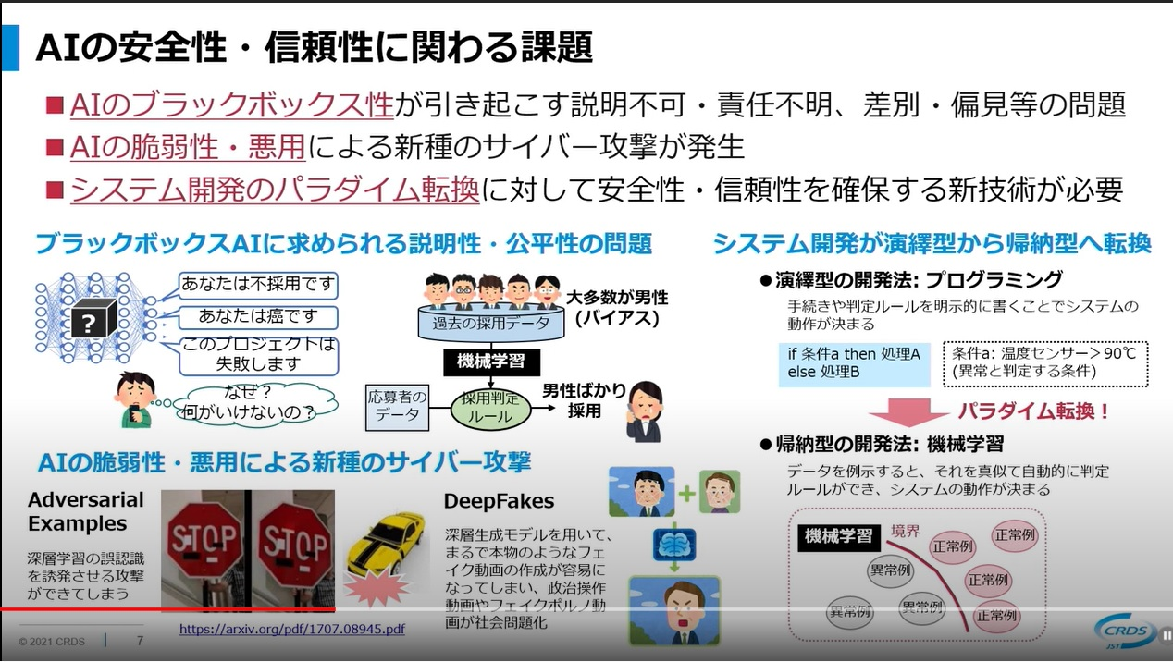
AIの安全性・信頼性に関わる課題
補足資料

